Slide 1





ATILGANLIK
VELİ SUNUMU

Slide 2



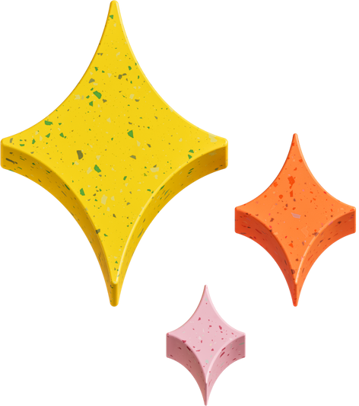
İletişim Şekilleri
3
1
2
SALDIRGAN
ATILGAN
ÇEKİNGEN

Slide 3



ÇOCUKLARDA
ÇEKİNGENLİK
Bütün çocuklar topluluk içinde bulunmaya ve bir arada yaşamaya aynı derecede alışkın değildir. Bazı çocuklar iletişim kurmaya çalışan insanlar olduğunda inatla susar ve yapabilirse oradan kaçar, kendilerini anlatmakta birtakım güçlükler yaşarlar, duygularını göstermede tutuk olurlar ve haklarını da koruyamazlar.
Arkadaşları ile paylaşımlarda bulunurken kendi fikirlerini belirtmek yerine pasif kalır ve onların fikirlerini kabul ederler.

Slide 4
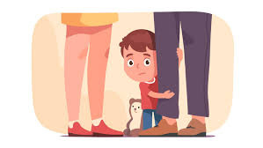
Çekingenlikle Baş Etmede Aileye Düşen Görevler
  Çocuğunuzu ileri derecede kontrolünüz ve himayeniz altında tutmayın.
  Çocuğa hiç kontrol uygulamamak, ona net sınırlar çizmemek de tehlikelidir.
  Çocuk, sevildiği hissettirilerek kontrol edilmelidir.
  Alması gereken bütün kararları onun yerine siz almayın.
  Yeni bir işe giriştiğinde onu hemen eleştirmemeye ve başkalarının yanında onu, hatası nedeni ile utandırmamaya dikkat edin.

Slide 5
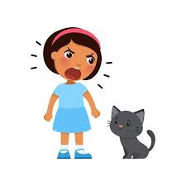
ÇOCUKLARDA
SALDIRGANLIK
Bu çocuklar çevreleriyle bu saldırgan davranışlarla ilişki kurmaya çalışırlar. İhtiyaçlarını karşılamak, istediklerini yaptırmak için karşısındaki kişiyi bastırmaya ve saldırganca bir tutum sergileyerek bu durumun üstesinden gelmeye çalışırlar. Kendi amaçları için etrafındaki kişileri ve onların ihtiyaçlarını göz ardı edebilirler.

Slide 6
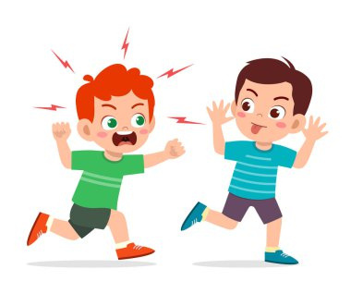
Saldırganlıkla Baş Etmede Aileye Düşen Görevler
  Aile çocuğa sağlıklı biçimde ve net sınırlar çizebilmeli.
  Çocuğa, abartıya kaçmadan gerçekçi biçimde geribildirimler verilmeli.
  Aile, kişilerarası sorunların çözümü ile ilgili çocuğa doğru model olmalı.
  Anne, baba ve çocuk birbirlerinin haklarına saygı gösterme bilincinde olmalı.
  Çocuğun işbirlikçi girişimleri aile içinde ödüllendirilmeli.

Slide 7

Çekingenlik, Atılganlık ve Saldırganlık Arasındaki Fark Nedir?
Toplumu oluşturan insanların bir grubu aşırı derecede çekingen, bir kısmı ise fazlaca saldırgandır. Çekingenlik ve saldırganlık özelliklerinin tam ortasında ise sağlıklı iletişimi anlatan ”Atılganlık’’ iletişim özelliği bulunmaktadır.
.
Çekingen
Atılgan
Saldırgan

Slide 8



  Atılganlık, başkalarını küçük görmeden, onların haklarını yadsımadan, bireyin kendi haklarını koruyabilme, duygu ve düşüncelerini anlatabilme yolu olarak geliştirilen bir çeşit kişiler arası ilişkiler biçimidir.
  Başkalarına bilgi sorma, kendini tanıtma gibi ilişkileri başlatıcı davranışları ve başkalarının davranışlarına tepki vermeyi içeren bir yanı mevcuttur.
  Atılganlık bir beceridir.
PEKİ ATILGANLIK NEDİR?

Slide 9
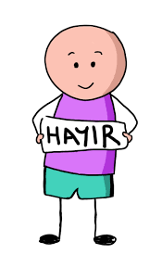
Atılgan Davranış Biçimine Sahip Kişilerin Özelikleri
•
  İnsan ilişkilerinde eşitliği gözeten bireylerdir.
  Sohbetler başlatıp etkinlikler planlayabilirler, kendi düşüncelerine güvenirler, hedefler belirleyip bunlara ulaşmak için çaba gösterirler.
  Hayır diyebilmek onlar için sorun değildir. Kişisel sınırlarını korumayı bilirler. Fikirlerini rahatlıkla ifade edebilirler.
  Eleştirilere, küçümsemeye, öfke krizlerine nasıl tepki göstermeleri gerektiğinin bilincindedirler.

Slide 10


Atılgan Davranışın Tepki Örüntüsü
1
“Hayır” diyebilme yeteneği,
2
Bir istekte bulunabilme yeteneği
3
Olumlu ya da olumsuz duyguları ifade edebilme yeteneği
4
Konuşmayı başlatabilme, sürdürebilme ve sonuçlandırabilme yeteneğidir.

Slide 11


Nasıl Atılgan Davranılır?
Göz Teması: Söylemek istediğimiz şeyin etkisini arttırır
Vücut Duruşu: Dik oturma, doğrudan yüzüne bakma ve mesajın anlamlı olması
El ve Vücut Hareketleri: Konuşmacının açık, kendine güvenli ve kendiliğinden olduğunu gösterir.
Yüz İfadesi: Mesajın etkili olması için, yüzümüzdeki ifadenin de ona uygun olması gerekir.
Ses Tonu: Konuşurken kendine güvendiğini ileten, ancak üstünlük kurmayan bir ses tonu ile konuşmak gerekir.
Zamanlama: Özellikle sözel ifadelendirmede duraksama ve tereddüt etme, kişinin tepkisinin etkili olmasını engeller.
İçerik: Ne söylendiği önemliyse de nasıl söylendiği, yani mesajın iletilme biçimi çok daha önemlidir

Slide 12
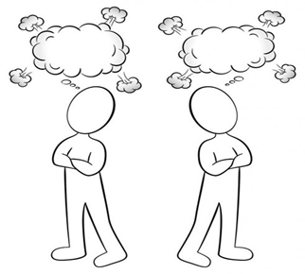
Atılganca Düşünmek
Atılgan eylem gerektiren her yeni duruma tepki verebilmek için aklımızın özgürce çalışabilmesi gerekir.
Yanlış yaklaşımlar, inanışlar ve düşünceler elimizi, kolumuzu bağlar ve bizi doğal hareket etmekten alıkoyar.
İnsan, düşündüğü kadar var olur. Eğer, kendimizi üretken olmamızı engelleyen düşünme tarzından kurtarabilirsek atılganlığımızı geliştirmek için düşüncelerimizden yararlanabiliriz.

Slide 13

Atılganlığı Geliştirmede Aileye Düşen Görevler
  Çocuk ile doğru iletişim kurunuz.
  Onunla konuşurken onun göz hizasında olmaya dikkat ediniz.
  Dinlerken işinizi bırakıp tüm dikkatinizi ona veriniz.
  “Dokunarak” ilgi ve desteğinizi gösteriniz.
  Kapı aralayıcıları kullanınız (“İhtiyacım var” ifadesini kullanarak konuşmak çok etkilidir.)
  Olumlu, kısa, basit şekilde isteklerinizi ifade edip teşekkür ediniz.
  Kullandığımız ses tonu kelimelerinizden daha güçlü etki bırakır, unutmayınız.

Slide 14

Atılganlığı Geliştirmede Aileye Düşen Görevler
  Çocuğunuzun anlattıklarına göre, duygusunu isimlendiriniz.
  Çoğu kez bir çocuğun ihtiyacı olan tek şey, duygularının anlaşılmasıdır.
  Çok fazla soru sormayınız.
  Olumsuzu yapmamasını defalarca söylemek yerine, olumluyu yaptığında onu övünüz.
  Arkadaşlarıyla ilgili yaşadığı sorunlarının kendisinin çözmesine izin veriniz.
  Sevginizi ifade etmeyi ertelemeyiniz.

Slide 15

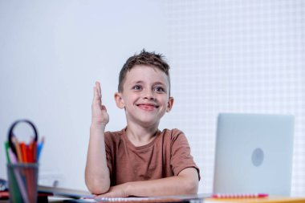
ADIM ADIM
ATILGANLIK GELİŞTİRME
SÜRECİ

Slide 16

Atılganlık Geliştirme Basamakları
1. Kendi davranışlarınızı gözleyin (Kendinizi yeterince ifade ediyor musunuz?)
2. Atılganlığınızı izleyin. (Her gün atılganca davrandığınız durumlar, kaçtığınız durumlar)
3. Kendinize gerçekçi amaçlar belirleyin. (Daha etkin olmak istediğiniz durum ve ilişkiler)
4. Belli bir durum üstünde yoğunlaşın (Gözlerinizi kapatarak,belli bir durumla nasıl başa çıktığınızı hayal edin)
5. Tepkilerinizi gözden geçirin. (Atılganlık öğelerinden yararlanın ve güçlü yanlarınızı not edin)
6. Etkin bir modeli gözleyin. (Aynı durumla iyi başa çıkabilen birini seyredin)

Slide 17

7. Alternatif tepkiler düşünün. (Başka nasıl hareket edebilirim? Daha kesin, daha az kırıcı?
8. Kendinizi durumun içinde hayal edin (Gözlerinizi kapatın ve örnek durumla etkin bir şekilde başa çıkmaya çalıştığınızı düşünün)
9. Olumlu düşünme egzersizi yapın (Kendinizle ilgili birkaç olumlu yargı sıralayın)
10. İhtiyaç duyarsanız yardım isteyin (uzman yardımı)
11. Deneyin. (Örnek durumla başa çıkabilmek için yeni yollar deneyin)
12. Kendinize yönelik eleştiri, değerlendirme isteyin. (Davranışlarınızın olumlu yanlarını vurgulayın)

Slide 18
1
13. Davranışlarınızı şekillendirin. (Amacınızdan emin olmak için davranışlarınızı şekillendirin)
14. Kendinize bir “gerçek dünya” sınavı verin. (Gerçek bir deneme yapın)
15. Sınavı değerlendirin
16. Kendinizi geliştirmeye devam edin. (Yöntemleri tekrarlayın)
17. Güç alabileceğiniz bir sistem kurun. (Sizi destekleyecek, motive edecek ilişkiler sistemi olabilir.)

Slide 19
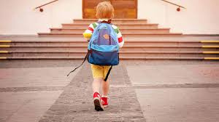


Çocuklar da Bir Gün Büyürler!
Anne babalarımızdan bağımsız hale gelmek, hayatta hepimizin er ya da geç yaşamak zorunda kaldığı bir sorundur. Aslında büyümenin özü budur.
Ailede atılganlık eğitimini şöyle özetleyebiliriz:
• Atılgan davranışlar hem bireyleri, hem de ilişkileri geliştirir.
• Dürüst, açık ve incitmeyen atılgan bir iletişim tarzı her aile için çok önemlidir.
• Çocuklar da, yetişkinler gibi aile içinde ve dışında atılgan davranmayı öğrenebilirler.

Slide 20
KAYNAKÇA
  Temel Eğitimde Atılganlık Eğitimi. Empati, 11/2003. http://www.ekin.k12.tr/dosya/empati11.pdf
  https://atabey.k12.tr/resim/reh/%C3%87OCUKLARDA%20ATILGANLIK%20BECER%C4%B0LER%C4%B0N%C4%B0N%20DESTEKLENMES%C4%B0.pdf
  https://slideplayer.biz.tr/slide/2695353/
  Paterson, R. (2000). The Assertiveness Workbook: How to Express Your Ideas and Stand Up for Yourself at Workand in Relationships. Oakland, CA: New Harbinger Publications.

Slide 21
Dinlediğiniz için teşekkürler...

